Slide 1

Banco de Dados
Prof. Me. Wagner Antunes da Silva

Slide 2

DATABASE MODELAGEM DE BANCO DE DADOS
Modelagem de Dados

Slide 3
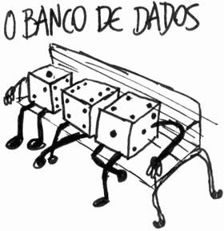
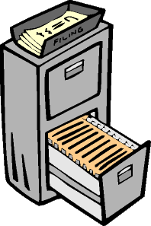
Modelagem de Dados
O que é
Conjunto dessas informações
???
Coleção de Dados
Conjunto de Informações

Slide 4
Modelagem de Dados
São operados pelos Sistemas Gerenciadores de Bancos de Dados (SGBD), que surgiram na década de 70.
Na década de 80 a tecnologia de SGBD relacional passou a dominar o mercado, e atualmente utiliza-se praticamente apenas ele.
Outro tipo notável é o SGBD Orientado a Objetos, para quando sua estrutura ou as aplicações que o utilizam mudam constantemente.

Slide 5
Conceitos Gerais
Modelagem de Dados
Banco de Dados - Representa o arquivo físico de dados, armazenado em dispositivos periféricos, onde estão
armazenados os dados de diversos sistemas, para consulta e atualização pelo usuário.
Dado - É o valor do campo quando é armazenado no Banco de Dados.
Tabelas Lógicas - Representam as estruturas de armazenamento de dados (arquivos) dos sistemas.
S.G.D.B. (Sistema Gerenciador de Banco de Dados) – É o software responsável pelo gerenciamento (armazenamento e recuperação) dos dados no Banco de Dados.
Conteúdo do campo - É o valor do campo armazenado no Banco de Dados.
Modelo de Banco de Dados: Modelo Relacional, Modelo Hierárquico e Modelo em Rede. Representa a estrutura física no qual o armazenamento dos dados foram projetados. O modelo identifica a estrutura interna de recuperação e armazenamento dos dados no qual o SGBD foi projetado.

Slide 6
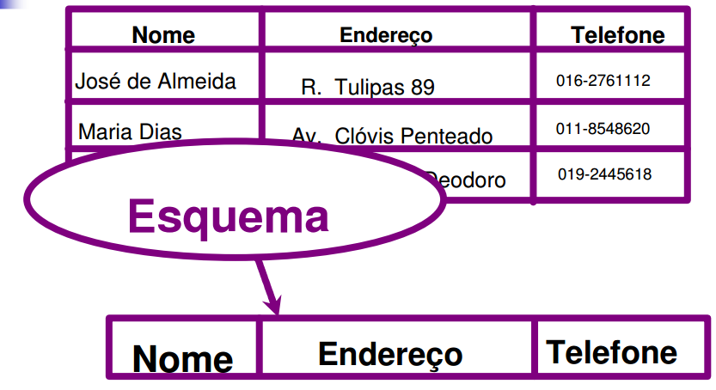
Modelagem de Dados
Esquema de Banco de Dados

Slide 7

Esquema de Banco de Dados
Modelagem de Dados
É uma forma de representação estruturada dos dados, segundo um determinado padrão,
para que possam ser “entendidos” pelo SGBD utilizado.

Slide 8
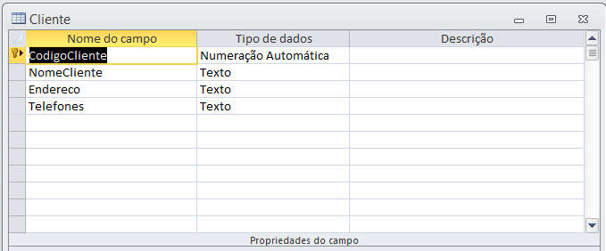
Modelagem de Dados
CAMPOS da tabela caracterizam os tipos de dados que deverão constar na tabela
Tabela de Dados
Tipos de Dados caracterizam o formato da informação que deverão ser inseridas

Slide 9

Modelagem de Dados
EXERCÍCIO 01 / 02
De forma hierárquica desenhe todo o processo de um Sistema de Automação de Fábrica a partir das seguintes informações: Nome da Empresa: ALPHA SYSTEM
Sistema de Manufatura
Sistema de Transporte de Material
Célula Flexível de Manufatura
Máquina de Comando Numérico
Robô
Controlador Lógico Programável
Sistema de Estoques
Sistema de Informações

Slide 10

Modelagem de Dados
Alpha System
Sistema Manufatura
Sistema Transporte Material
Célula Flexível Manufatura
Sistema Estoques
Sistema Informações
Máquina Comando Numérico
Robô
Controlador Lógico Programável
RESPOSTA 01/02

Slide 11
FIM
Prof. Me. Wagner Antunes da Silva

